Slide 1
Муниципальное бюджетное дошкольное образовательное учреждение
детский сад №15 «Ручеек» г. Сергач Нижегородской области.
Экологическая игра
для детей старшего дошкольного возраста
«Путешествие
в Сад Цветов»
Подготовила воспитатель
высшей категории
Польянова Валентина Петровна

Slide 2
Внимание!
Прочитайте загадку.
Выберите ответ.
Нажав на фото цветка вы убедитесь, верно ли отгадали.
Далее нажмите на стрелку
и вы получите
следующую загадку.

Slide 3
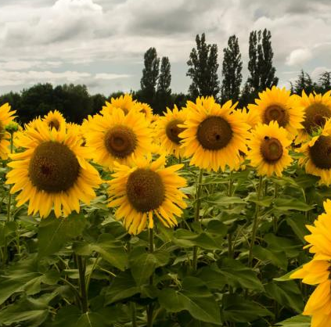
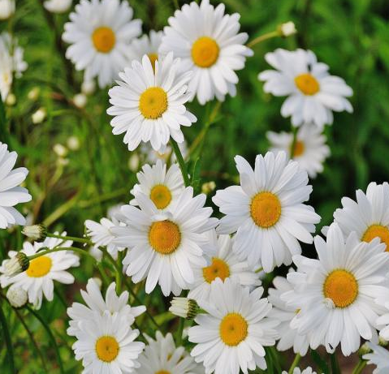
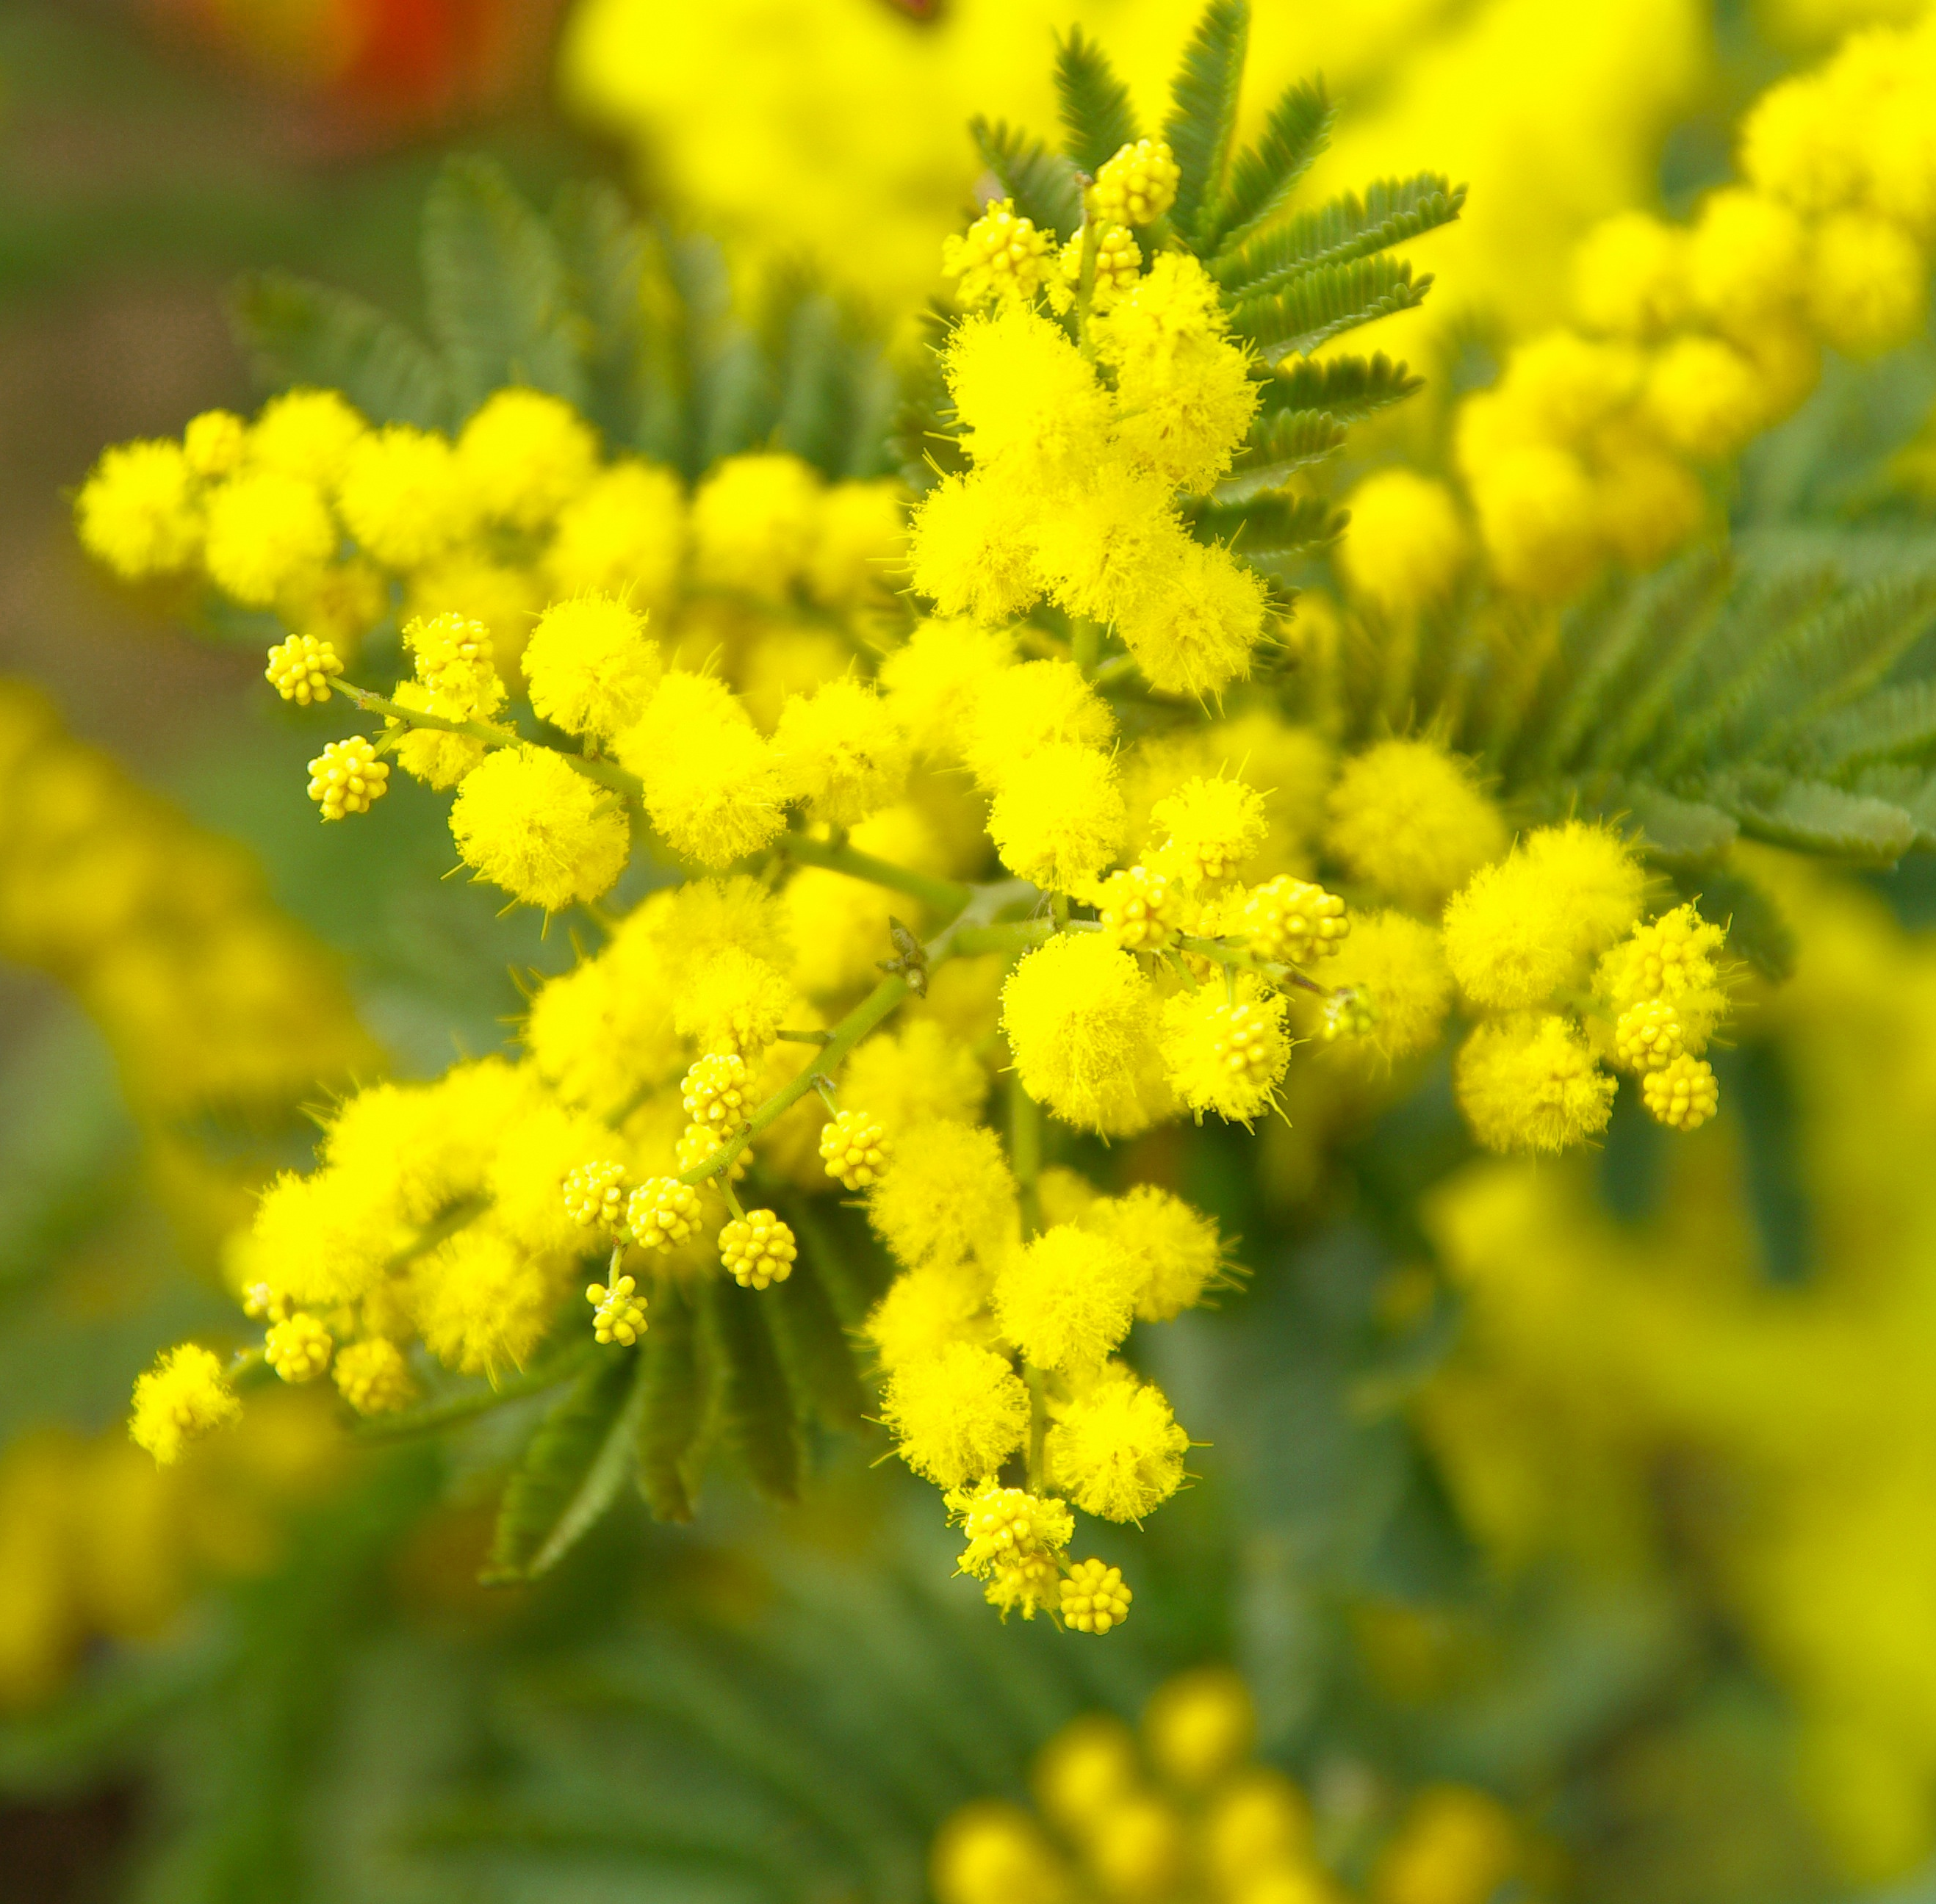
Жёлтые, пушистые
Шарики душистые.
Их укроет от мороза
В своих веточках…
Мимоза
ответ

Slide 4
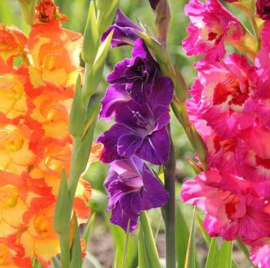
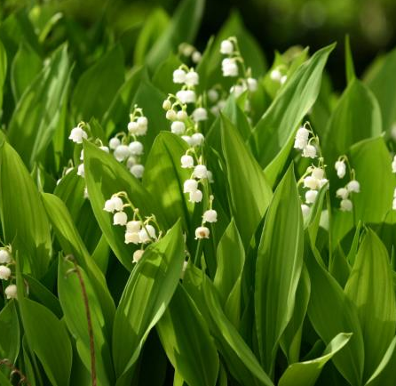
Нам запах свежести лесной
Приносит позднею весной
Цветок душистый, нежный,
Из кисти белоснежной.
Ландыш
ответ

Slide 5
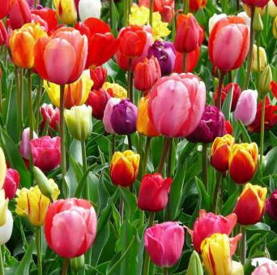
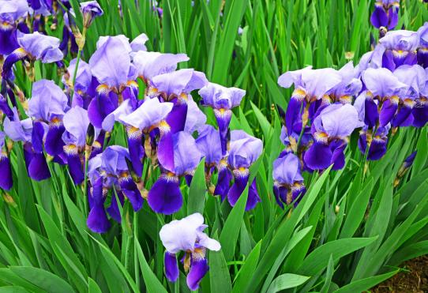
Из луковки вырос,
Но в пищу негож.
На яркий стаканчик
Цветок тот похож
Тюльпан
ответ

Slide 6
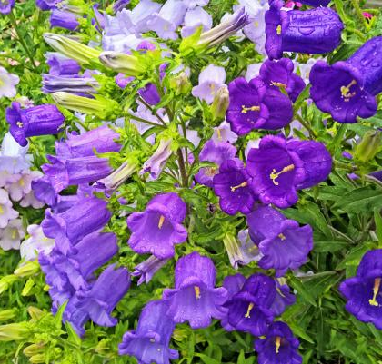
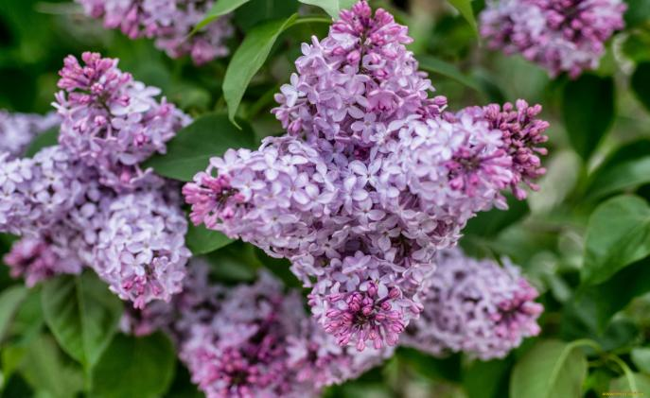
Я — травянистое растение
С цветком сиреневого цвета.
Но переставьте ударение,
И превращаюсь я в конфету.
Ирис
ответ

Slide 7
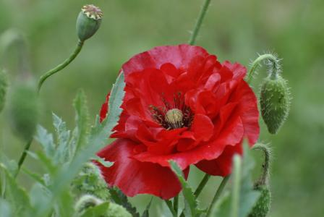
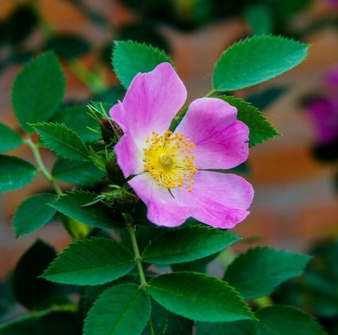
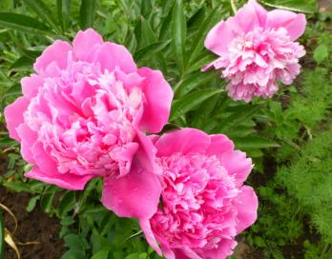
Пышный куст в саду расцвел, Привлекая ос и пчел.
Весь в больших цветах махровых — Белых, розовых, бордовых!
Пион
ответ

Slide 8
На листочках там и тут
Фиолетовый салют.
Это в теплый майский день Распускается…
Сирень
ответ

Slide 9
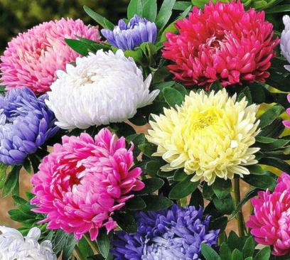
Стоит в саду кудряшка —
Белая рубашка,
Сердечко золотое.
Что это такое?
Ромашка
ответ

Slide 10
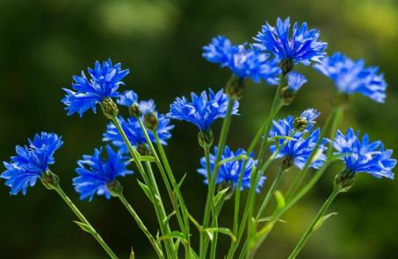
Колосится в поле рожь.
Там, во ржи, цветок найдешь.
Ярко-синий и пушистый,
Только жаль, что не душистый.
Василёк
ответ

Slide 11
Синенький звонок висит,
Никогда он не звенит.
Колокольчик
ответ

Slide 12
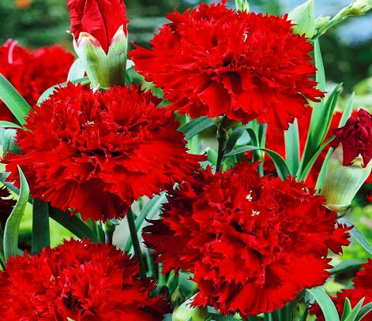
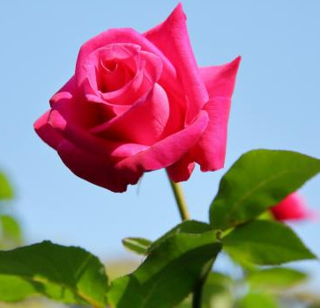
Я капризна и нежна,
К любому празднику нужна.
Могу быть белой, желтой, красной,
Но остаюсь всегда прекрасной!
Роза
ответ

Slide 13
Голова на ножке,
в голове горошки.
Мак
ответ

Slide 14
Красивые цветочки
Расцвели в саду,
Запестрели красками,
А осень на носу.
Астры
ответ

Slide 15
Все знакомы с нами: Яркие, как пламя,
Мы однофамильцы с мелкими гвоздями.
Полюбуйтесь дикими алыми…
Гвоздиками
ответ

Slide 16
Вот колючие кусты,
Лучше их не трогай ты.
Родственник красотки розы
Затаил в шипах угрозу.
Хоть не кактус, не терновник,
Но колюч в саду…
Шиповник
ответ

Slide 17
У извилистой дорожки
Растёт солнышко на ножке.
Как дозреет солнышко,
Будет горстка зёрнышек.
Подсолнух
ответ

Slide 18
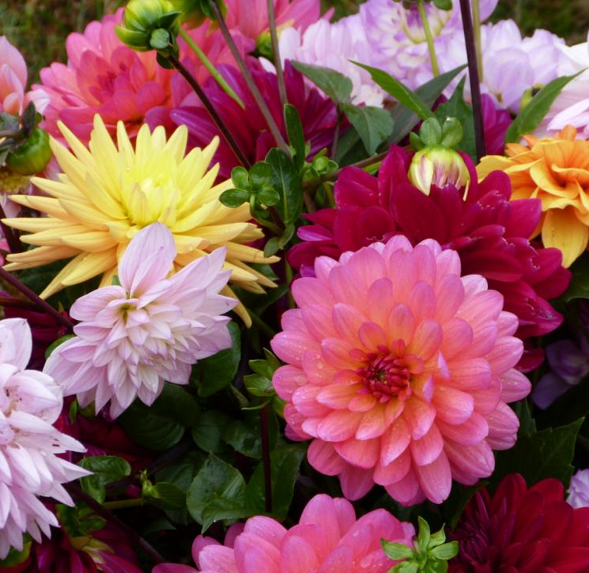
На клумбе у окошка
Посажена картошка.
Цветки её огромные
И светлые, и тёмные.
Георгин
ответ

Slide 19
На шесте — флаги,
Под шестом — шпаги.
Гладиолус
ответ

Slide 20
МОЛОДЦЫ!

Slide 21
https://catherineasquithgallery.com/uploads/posts/2021-02/1614378296_44-p-fon-dlya-detskoi-prezentatsii-svetlii-46.jpg фон
https://www.yandex.ru/images/search? фото цветов
https://ihappymama.ru/iq/zagadki/zagadki-pro-tsvety/ загадки
http://boombob.ru/img/picture/Jun/24/3d325d93010effe3e8d14e817a82fe78/6.jpg солнышко
https://zvukogram.com/category/zvuki-ovatsiy-i-aplodismentov/ звук аплодисментов

